Slide 1

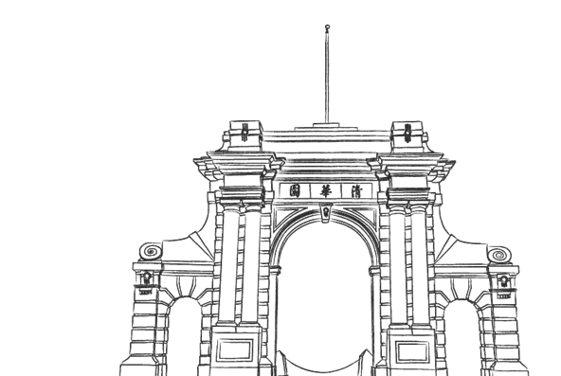
Web-PKI 证书真实性测绘研究
张天宇
2024年3月23日
Notes:
authenticity

Slide 2


01
PART
测绘具体内容

Slide 3








测绘内容
技术路线
结果展示
计划安排
Web-PKI 证书真实性定义：
Web-PKI 证书真实性即在 Web-PKI 中，用户验证的证书语义标识所有者需要与证书加密标识的所有者相同
语义标识：证书的 Subject 字段和 Subject Alternative Name 字段信息，一般指域名或者 CA 名称
加密标识：证书的 Subject Public Key 字段对应的唯一私钥信息
当用户验证证书链时，只有所有证书都具有真实性，才能确保用户连接的安全性
否则，用户可能会信任非证书语义标识对象提供的证书（称为“不匹配证书”），从而产生安全隐患
下面介绍 Web-PKI 中出现“不匹配证书”的几种情况以及安全隐患
Subject CN = www.baidu.cn
域名由 Baidu Technology 拥有
部署证书
Baidu Technology
拥有私钥 P1
Public Key = Q1
P1 和 Q1 为一对 RSA 密钥
P1 由 Baidu Technology 拥有
Notes:
首先要明确测量 Web-PKI 的一个属性：
比如说“安全性、可靠性。。。”
其次，你要定义这个属性是什么，怎么用一句话定义
而且这一句话里面不能有抽象的，不清楚的词语
再然后，为什么要测量这个属性？测量这个属性的价值在哪里？
可以结合整个 Web-PKI 的框架图分析属性的价值，在哪一步当中体现了什么价值
第三步就是定义挑战，要知道有挑战才有研究这个问题的意义，当前的工作没有做到哪些东西？
工程要贴合着研究往前推进
就 5-10 页 ppt
一致性的其他方面
一致性和真实性关系是怎么样的
必要不充分条件
最后的目的是，解决了这个问题能解决pki的“真实性”
最后对整个 Web-PKI 有什么贡献
真实性 – 一致性 – 字段一致性
真实性定义 – 真实性有哪几个角度 – 测量的意义（对PKI的意义、对用户的意义、对CA 的意义、对安全的意义）
创新 – 创建新的“赛道“

Slide 4



测绘内容
技术路线
结果展示
计划安排
不匹配证书类型一：CA 未向语义标识所有者签发证书
场景一
场景二
安全隐患：攻击者得到证书后会使用该证书冒充原网站
安全隐患：如果网站停用了 CDN 服务（不再授权），但是证书仍由 CDN 管理，则存在 CDN 冒充原网站的可能性
攻击者使用攻击手段（如 DNS 投毒攻击或者 [1] 中的攻击）将 CA 的验证流量重定向到自己
DNS 解析服务器
重定向配置
（如配置 CNAME）
查询验证
授权服务
申请证书
申请证书
网站管理者
www.example.com
CDN 运营商
CA
攻击假装控制www.example.com
签发 www.example.com 证书
Notes:
当然还有场景三：就是 CA 验证时出现系统上的漏洞，使得申请者拿到了语义标识非自己所有的证书（没想好怎么写）
为了验证域名控制权，CA 生成一个挑战，域名所有者应该将其整合到域中选择的服务中
例如，在域的 zonefile 中添加一个 TXT 记录来包含挑战，或者将挑战添加到域内网站的目录中。
[1] Let's Downgrade Let's Encrypt
CCS '21: Proceedings of the 2021 ACM SIGSAC Conference on Computer and Communications Security November 2021Pages 1421–1440 https://doi.org/10.1145/3460120.3484815

Slide 5
测绘内容
技术路线
结果展示
计划安排
不匹配证书类型二：非语义标识所有者获得了证书的加密标识
场景一
场景二
安全隐患：如果网站管理者1没有吊销证书1，则其存在冒充网站管理者2的可能性
将证书加密标识交予 CDN
域名控制权转移
网站管理者
www.example.com
CDN 运营商
网站管理者1
www.example.com
网站管理者2
www.example.com
www.example.com 证书
安全隐患：如果网站停用了 CDN 服务（不再授权），但是证书仍由 CDN 管理，则存在 CDN 冒充原网站的可能性
www.example.com 证书1
www.example.com 证书2
场景三
合并、转卖
安全隐患：如果 CA1 证书移交的行为未公开，则公众不知道证书的加密标识的所有者已经更改，CA2 可以给自己其他的 CA 证书进行交叉签名
CA 证书
CA 证书
CA1
CA2
Notes:
当然场景一：密钥泄露污染（但是没法定义）

Slide 6
测绘内容
技术路线
结果展示
计划安排
证书真实性测量挑战
1. 现有工作数据集性能受限：
现有文章 [1, 2] 多使用 WHOIS 、reverse DNS 、IP – ASN 映射记录等数据集分析域名或者 IP 的所有者
这些数据集无法做到实时的更新，尤其是 WHOIS，鉴于隐私的考虑，现在很多 WHOIS 记录会隐藏所有者的准确信息
[1] 使用 IP – ASN 映射记录来判断 IP 的所有者，映射的颗粒度太低
2. 现有分析方式无法说明真实安全隐患的存在：
[2] 在分析类型二场景二时，判断标准仅为“若在证书有效期之间发生了域名的所有权更迭”
这并不能说明旧证书仍在继续使用，没有进一步检查该证书是否已经吊销，或者是否仍在继续使用
3. 机器学习方法没有 ground truth：
[4] 通过提取证书指纹，CA 服务器域名和第三方审查记录，构建分类器寻找 CA 证书与 CA 机构之间的准确关系
文章中仅使用证书错误报告中的内容作为 ground truth，准确数据过少（几十个）
Notes:
[1] CCS16 Measurement and Analysis of Private Key Sharing in the HTTPS Ecosystem
分析证书中域名和提供证书的 IP 地址的组织归属异同，判断证书是否来自第三方 Hosting Provider
[2] IMC23 Stale TLS Certificates: Investigating Precarious Third-Party Access to Valid TLS Keys
只是统计了更换 CDN 和域名的情况
[3] USENIX21 What’s in a Name? Exploring CA Certificate Control
通过提取证书指纹，CA 服务器域名和第三方审查记录，构建分类器寻找 CA 证书与 CA 机构之间的准确关系
至于说类型一场景二三，我还没准备好：
NDSS14 Web PKI: Closing the Gap between Guidelines and Practices
建立 CA 所签发的所有证书的特征库，用来判断之后签发的证书是否违反特征一致性

Slide 7
03
PART
已有结果展示

Slide 8


测绘内容
技术路线
结果展示
计划安排
测绘系统
系统页面组成
系统使用技术
前端技术主要为 Vue，图形界面参考 Ruoyi 开源项目 [1]
后端架构使用开源 authbase 模板 [2]，采用 flask 架构
数据存储采用 Mysql，使用 flask-sqlarchemy 与后端交互
工程仓库链接：
https://git.tsinghua.edu.cn/zhangty23/global_ca_monitor
https://github.com/netsyscode/SSL-TLS-Certificate
目前已将最初版本部署到云服务器，使用 Ngnix 和 uwsgi 部署至公网
证书扫描管理
证书查询、详细信息
证书统计分析（开发中）
[1] https://gitee.com/y_project/RuoYi
[2] https://gitee.com/zhujf21st/authbase

Slide 9
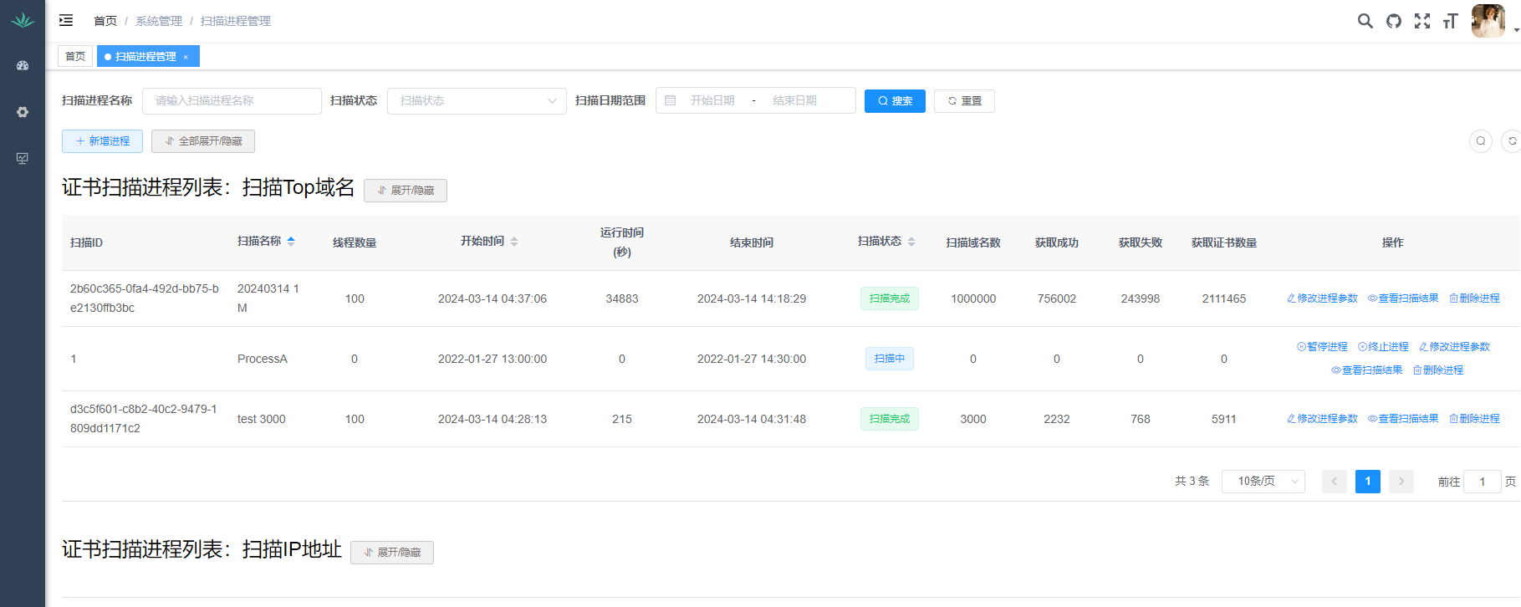
测绘内容
技术路线
结果展示
计划安排
证书扫描管理
前端页面特点
支持显示三种扫描方式
可以搜索过滤扫描进程
用户可以实时对扫描进行操作（测试中）

Slide 10
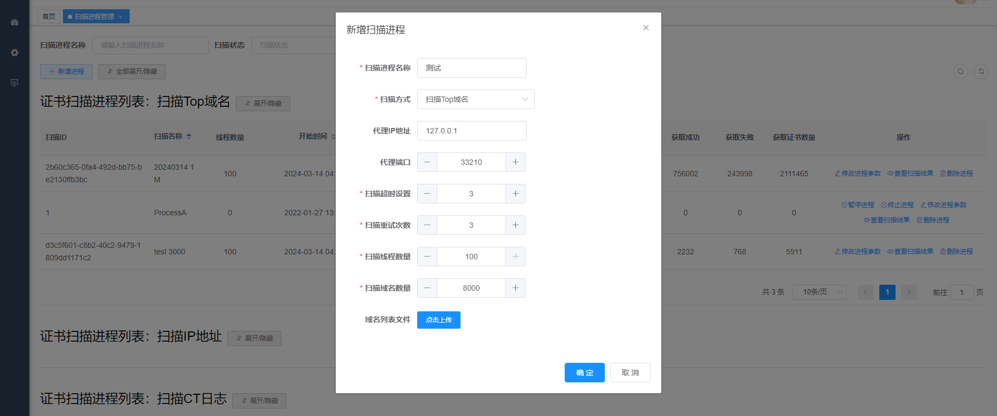
测绘内容
技术路线
结果展示
计划安排
证书扫描管理
前端页面特点
用户可以自行配置扫描的设置
支持上传配置文件（测试中）

Slide 11
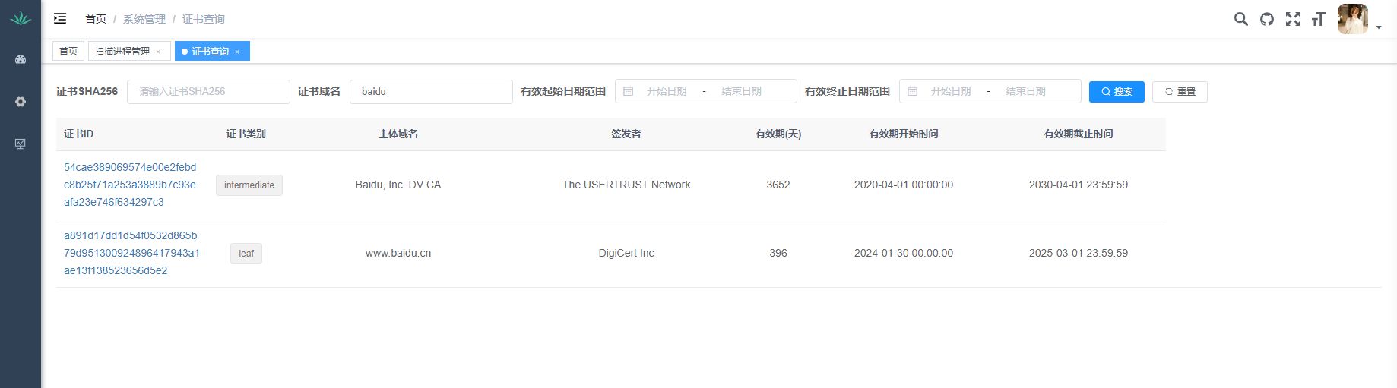
测绘内容
技术路线
结果展示
计划安排
证书查询显示
XXX
前端页面特点
XXXX
支持高级搜索
可以显示不同种类的证书
可以显示部分证书的基本信息

Slide 12
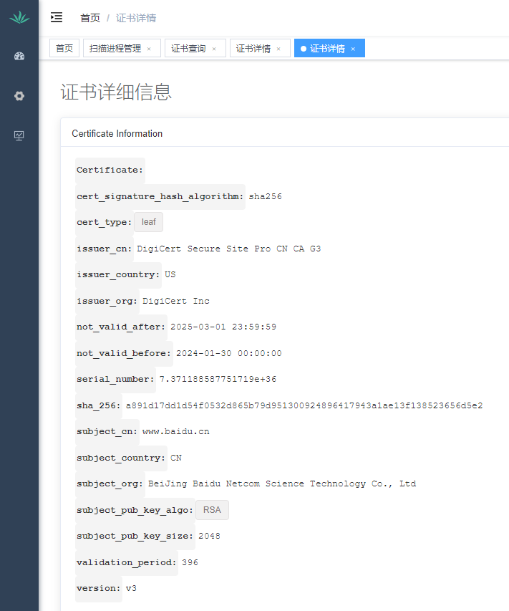
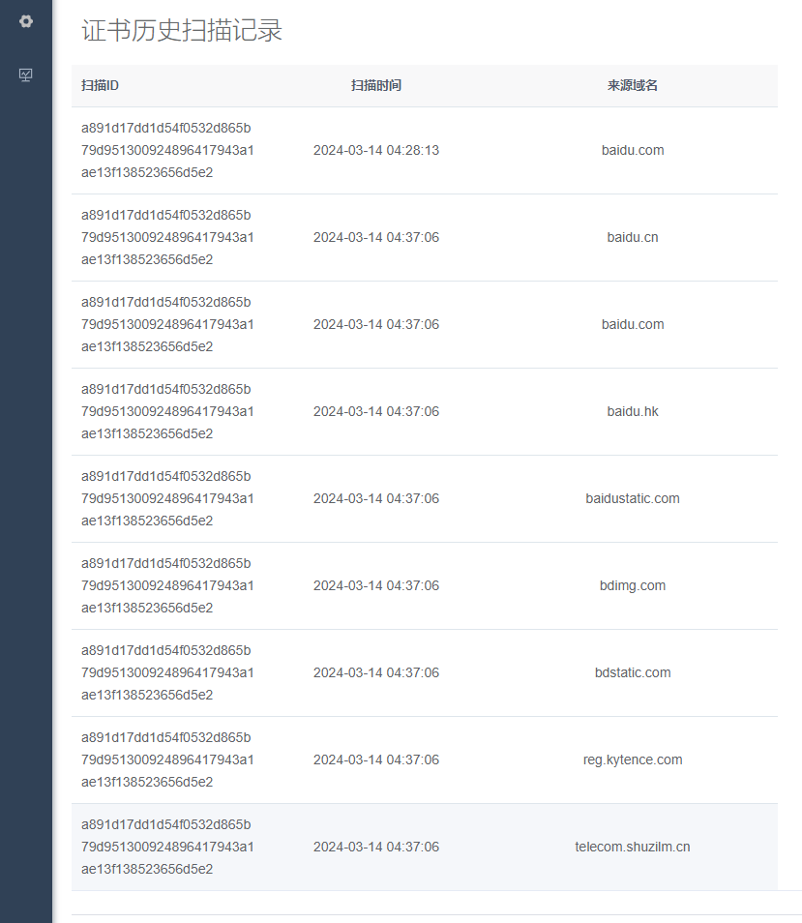
测绘内容
技术路线
结果展示
计划安排
证书查询显示
XXX
XXXX
前端页面特点
显示证书内容
可以显示该证书的扫描记录
可以显示证书的链式关系（开发中）

Slide 13
测绘内容
技术路线
结果展示
计划安排
证书扫描结果
扫描信息
扫描碰到的问题
扫描方式：提供域名列表扫描域名
扫描配置：默认不用代理，若无法访问则用代理
扫描并行：100线程
域名数量：Top 1M
域名成功获取证书比例：76%
扫描时间：约 10h
获取证书总数量：2111465
获取证书（去重后）数量：320822
1. 代理的使用：
如果不使用代理，则很多网站无法连接
如果都使用代理，则代理流量不够用
如果部分使用代理，则非在同一地点扫描
2. 扫描错误类型：
'OpenSSL.SSL.SysCallError - 173716
'OpenSSL.SSL.WantReadError - 51117
TLS 握手配置出错 – 19886

Slide 14
测绘内容
技术路线
结果展示
计划安排
证书扫描结果
现有数据
1. 证书原始数据
2. 扫描日志记录
3. 证书基本属性统计
4. 证书链构建分析结果
5. 证书吊销验证记录

Slide 15
测绘内容
技术路线
结果展示
计划安排
证书扫描结果
扫描分析
1. 扫描速度不足，资源较为浪费：
使用现有的库会占用许多不必要的资源（比如一个链接就要占用一个 socket）
计划自己从报文层面进行扫描（参考现有的扫描工具）
2. 解决 CDN 和 SNI：
由于 CDN 的存在，同一个网站，部署在不同地方的证书有可能不同
获得域名所有的 DNS 解析记录，依次通过 IP 直连
有些网站可以 IP 直连，比如 www.baidu.cn
有些需要提供 IP 和域名来防止 SNI 影响，比如 www.example.com
有些即使你提供了域名和 IP 防止 SNI，还是获取不了证书，比如 www.google.com, www.facebook.com
通过 DNS 记录发现解析的 IP 地址随时变化
目前猜测：动态负载，拒绝 IP 直连，Geo-blocking 等

